Slide 1
workbuddy 指令参考
让wordbuddy 学习一下我们的媒体资源表（可以按需筛选媒体）
要到客户的详细品牌信息（详细信息）—如下图
根据以上 客户的 业务，分析出品牌当前在全网的声量，正负面舆情情况，以及在各个AI端口的提及率情况。
分别对应当前在网络及AI的现状，给出一份品牌推广方案，主要目的是提升品牌知名度，塑造品牌正面形象，方案要包含，关键词，文章内容方向，适配媒体例如：党央媒，行业垂直媒体，主流媒体等以及季度执行计划。 并给出预期效果，符合企业本身的，并且是可落地的。
再根据AI端口的现状，给出一份GEO优化的方案，主要目的是增加AI端口的提及率，引用率和展示情况。方案要包含，优化关键词，优化方案，文章内容方向，信息源搭配，例如：党央媒，垂直媒体，主流媒体，AI收录友好媒体等，以及季度执行计划， 并给出预期效果，符合企业本身的，并且是可落地的。
方案还应该包含：媒体，传播效果预估。 例如：党央媒，科技垂直媒体，主流媒体等
整体的方案，年度执行总费用预算XX万。
最终方案以 ppt 格式 和表格格式 分别输出

Slide 2
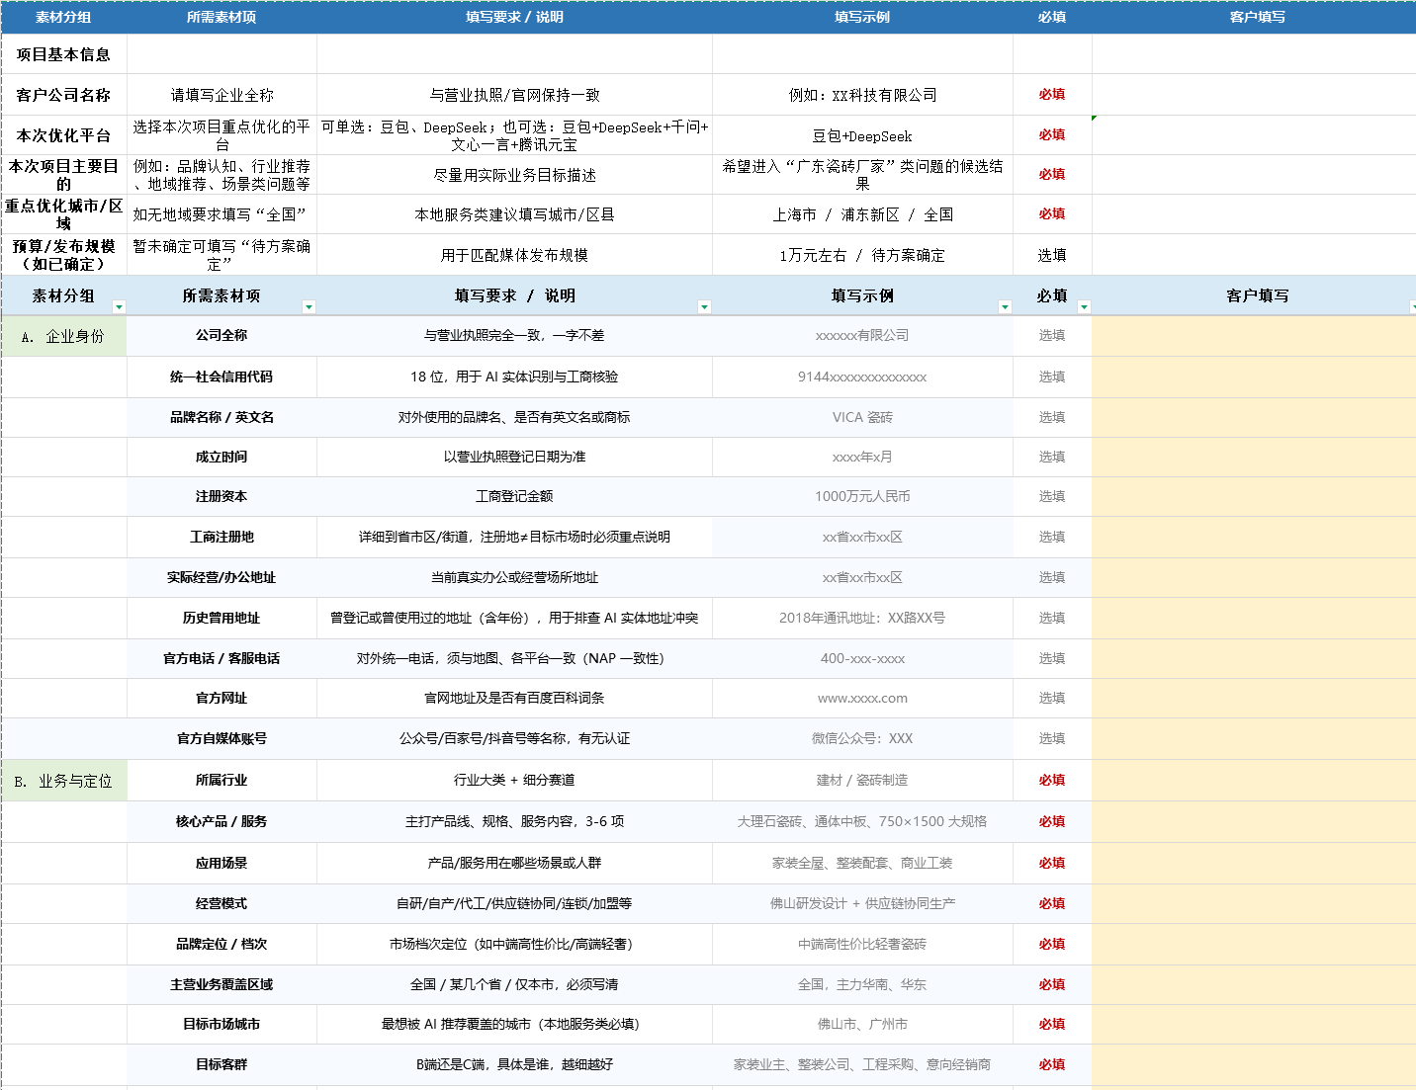
客户基本信息—来自刘经理
项目要素：
1、客户公司基本面貌（人数、行业、大概营业额、业务形态）
2、预算范围（多少预算、为什么判断是这么多预算）
3、竞争对手情况（哪些品牌、竞争对手名称）
4、需求方案，越明细越好（什么需求，特殊方案需求、其他需求）
5、具体业务范围（希望用户搜什么能推荐他）优势描述等。

Slide 3
维晏·艺术中心开业前媒体传播需求说明
一、项目背景
品牌：维晏·艺术中心 WEION
城市：福州
项目定位：约5000+㎡复合型庆典艺术空间，现处于试营业阶段，正式开业前希望在福州建立品牌认知与城市声量。
我们并不希望被简单定义为传统“婚宴酒店”或“婚礼堂”，而更希望建立：
婚礼 + 家庭庆典 + 企业宴请 + 品牌活动 + 日常社交
的复合型庆典空间认知。
目前空间包含四个主题宴会厅，以及正在完善中的定制空间、咖啡及日常接待区域。

Slide 4
维晏·艺术中心开业前媒体传播需求说明
二、本次传播目标
此次传播不单纯追求“媒体收录数量”，而要解决三个问题：
1. 福州本地认知
让更多福州市民，尤其25—40岁消费人群开始知道“维晏”。
2. 第三方品牌背书
用户搜索“维晏”“福州婚礼场地”“福州宴会”等相关关键词时，能够看到具有公信力的媒体报道。
3. 开业前形成连续曝光
不要一次性集中发布大量同质化软文，需要在正式开业前形成2—3轮不同内容角度的持续曝光。

Slide 5


软文街&维晏·艺术中心· 开业期间媒体传播方案
维晏·艺术中心 开业期间媒体传播方案
福州城市声量 · 第三方品牌背书 · 开业前连续曝光
上海亿哲网络科技有限公司 夜来
总执行预算 2 万元（高级代理优惠价）
2—3 轮内容 · 三层媒体

Slide 6
01
项目背景与传播目标
目录
读懂临江而立的艺术空间，立对"复合型庆典空间"的认知锚点
CONTENTS
02
内容规划（三轮内容）
方案概览：
"福州人知道、搜索可查、开业前持续被看见"。
三个不同角度的选题方向，分别解决认知、背书与种草三件事
03
媒体搭配与投放节奏
权威背书层 / 本地城市层 / 社交种草层三层媒体分工协作
04
预算分配
总预算 2 万元（高级代理价），三成做内容、近六成买发声
05
预期效果
本地认知、第三方背书、连续曝光三项可核查指标

Slide 7
01
项目背景与传播目标

Slide 8
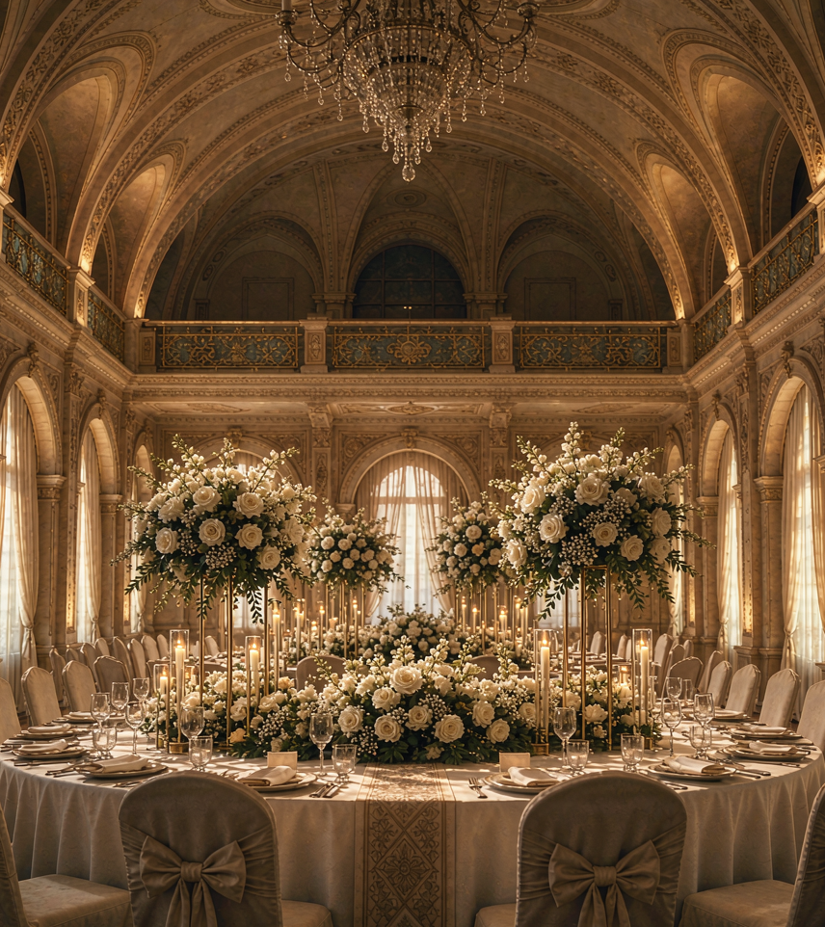
项目背景：临江而立的复合型庆典艺术空间
约6000㎡
福州马尾
试营业
总面积（客户口径5000㎡＋）
江滨东大道68号
正式开业前筹备期
维晏·艺术中心 WEION 是一处临江而立的摩洛哥风格庆典空间：自然色调、拱形结构、连贯廊道与光影变化，从厅内延伸到长廊、广场、棕榈大道与闽江，空间自然连成一体。
目前设有四个主题宴会厅、一间美术馆式定制厅，以及正在完善中的临江咖啡与日常接待区域；团队来自宴会运营、婚礼策划、品牌策划、建筑空间与星级宴会餐饮等专业领域。
维晏的稀缺性不在"大"，而在除了宴会的同时，支持日常服务，支持专业策划，一站式服务

Slide 9
本次宣传目标
不单纯追求“媒体收录数量”——三个目标对应三种媒体、三种内容
目标一
目标二
目标三
福州本地认知
第三方品牌背书
开业期间的连续曝光
让更多福州市民，尤其 25—40 岁消费人群，开始知道"维晏"。
用户搜索“维晏”“福州婚礼场地”“福州宴会”时，能看到具有公信力的媒体报道维晏·艺术中心。
不一次性集中发布大量同质化软文，而是形成 2—3 轮不同内容角度的持续宣发。
生活消费媒体 / 本地媒体 / 社交种草
主流媒体 / 权威新闻媒体/行业媒体
品牌定位/开业动态/服务范围
分3类内容发布：本地媒体，社交媒体，生活消费垂直媒体，加深福州本地的宣传和认知，首店的背书靠权威媒体的报道。

Slide 10
02
内容规划（三个方向）

Slide 11
内容方向： 城市消费趋势 ｜ 建立维晏在行业的必要性
《从"办一桌酒"到"做一场庆典"，福州年轻人的喜事正在发生什么变化？》
以行业观察视角切入：福州年轻消费者对婚礼和宴会的关注点正在变化。这一类稿件的重点不是介绍维晏有几个厅，而是通过行业变化体现维晏为什么出现——维晏作为福州本地案例自然出现在其中。介绍维晏品牌与其他品牌的服务差异性及优势。
发布媒体
✓ 主流媒体（新浪、网易、搜狐、腾讯、凤凰等）
✓ 新闻媒体（界面新闻、生活消费类媒体）
✓ 城市消费媒体（福州新闻网、消费日报等）
过去更关注
现在逐渐增加
· 桌数够不够
· 空间审美与氛围
发布计划
· 菜价高不高
→
· 宾客体验与策划
第 1 阶段
· 排场大不大
· 仪式形式与情感表达
2026 年 10月发布，作为整个传播周期的行业铺垫，为后续两轮内容建立语境。
· 可定制性与创作
目标：为维晏的“出现”提供一个行业理由——推荐维晏的理由
投放形式
1 篇主稿 + 权威/新闻媒体多渠道分发，形成搜索可见的第三方报道。

Slide 12
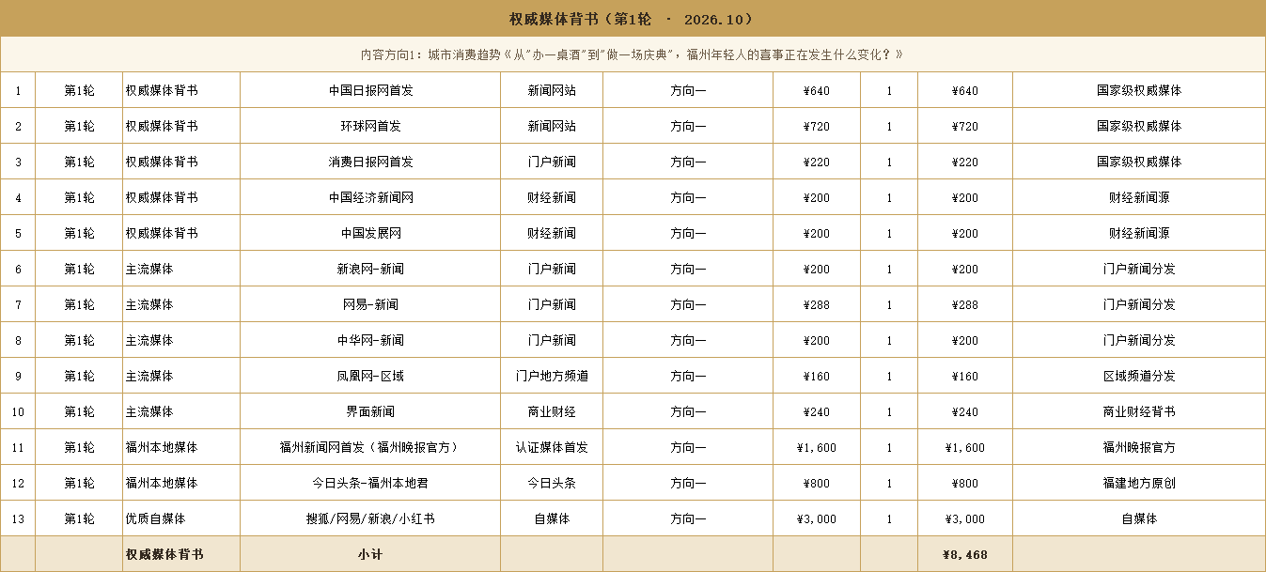
内容方向： 城市消费趋势 ｜ 建立维晏在行业的必要性
《福州年轻人的喜事正在发生什么变化？》部分发布媒体清单参考

Slide 13
内容方向： 建立福建，福州本地的认知（主要是做社交的发布）
《福州江滨出现一处新的庆典艺术空间，维晏做的不只是婚礼》
以"城市新空间"的发现视角写福州：沿着江滨东大道，一处约 6000㎡、临江而立的摩洛哥风格庆典空间正在成形。稿件核心是——传统宴会空间正在从单一宴席功能，变成复合型城市庆典空间。
适配媒体
✓ 城市生活媒体（自媒体：搜狐网易小红书等）
✓ 权威媒体（中国日报网、中国发展网等）
约6000㎡
4个主题厅
750㎡定制厅
临江咖啡
✓ 消费垂直（消费日报、生活消费网等）
复合型庆典艺术空间
海洋之谜/云中长安/暮光森林/宫殿古堡
美术馆式，最大约60桌
宴会接待＋日常社交
✓ 福州本地媒体（海峡经济，福州新闻网等）
可承载的庆典与活动场景
婚礼
家宴
宝宝宴
寿宴
升学宴
企业活动
品牌活动
艺术展览
发布计划
第 2阶段
社交传播抓手：摩洛哥拱廊＋临江棕榈大道的空间画面感，天然适合图文与短视频打卡传播——这是三轮内容中视觉素材最丰富的一条。
2026 年 12 月集中发布，是三轮中本地触达最强的一轮，同步启动社交扩散。

Slide 14
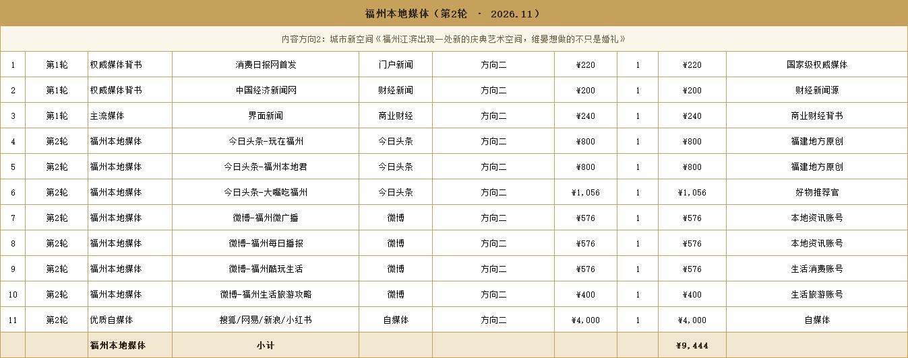
内容方向： 建立福建，福州本地的认知（主要是做社交的发布）
《维晏做的不只是婚礼》 部分发布媒体清单参考

Slide 15
内容方向 ·建立品牌观点与种草
《 维晏的品牌观点：庆典不只是婚礼，而是认真对待人生重要时刻。》
以生活方式视角发问：婚礼之外，还有哪些时刻值得被认真对待？稿件沿着"人生重要时刻"展开，最终落到维晏的品牌观点：庆典不只是婚礼，而是认真对待人生重要时刻。
适配媒体
✓ 小红书（种草笔记）
✓ 微信公众号（生活方式 / 城市文化）
可以延伸的时刻
也可以是这样的时刻
✓ 主流媒体/AI收录友好媒体
· 结婚 · 婚礼仪式
· 企业周年 · 客户答谢
✓ 城市生活类媒体
· 宝宝出生 · 周岁宴
· 品牌发布 · 主题晚宴
· 长辈寿辰 · 寿宴
· 团队庆功 · 年会
· 升学毕业 · 谢师宴
· 艺术展览 · 文化沙龙
发布计划
· 家庭团聚 · 家宴
· 临江咖啡 · 日常相聚
第 3 轮
承接开业节点，把品牌观点转化为"想去看看"的行动意愿。
品牌观点：
庆典不只是婚礼，而是认真对待人生重要时刻。
内容形态：小红书图文笔记 + 公众号长文 ，弱化广告感、强化生活方式表达。

Slide 16
03
媒体搭配与投放节奏

Slide 17
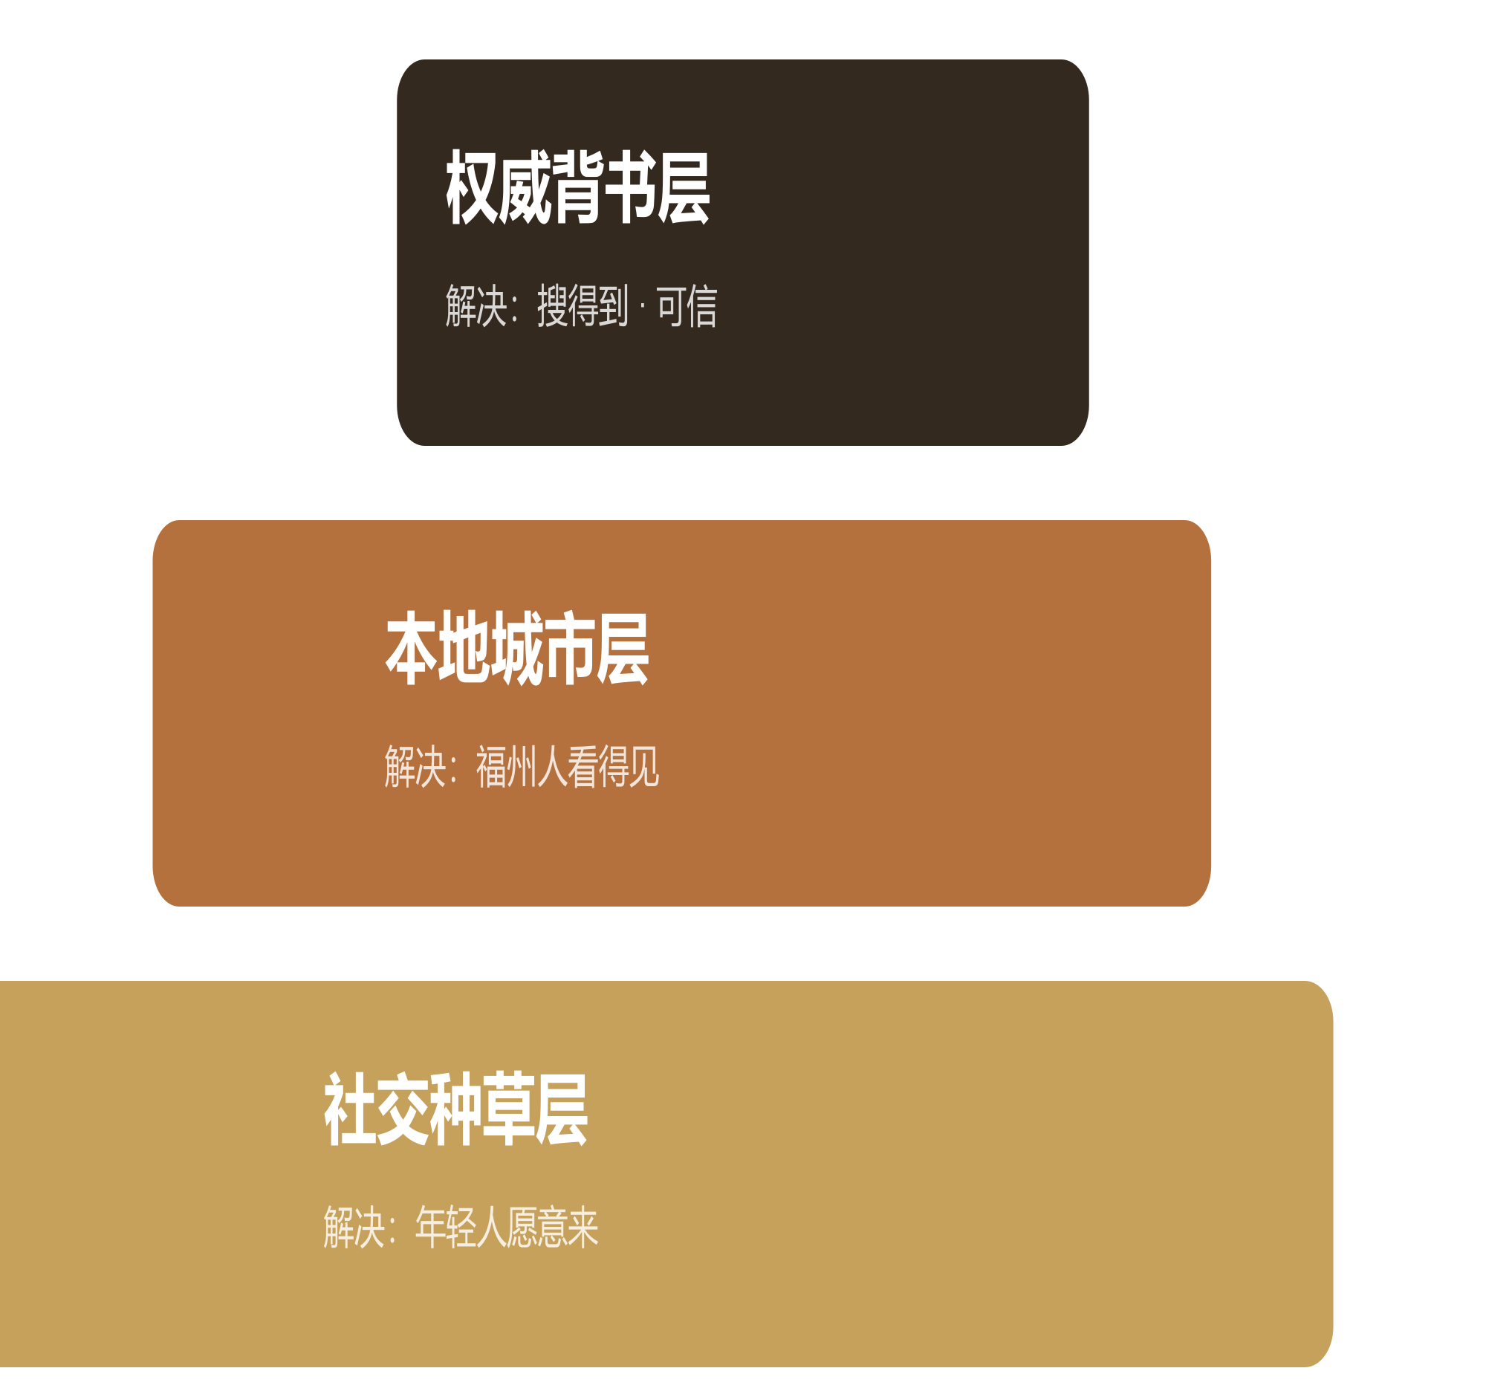
媒体发布组合策略：三层媒体矩阵
权威背书层
中国日报网 / 新浪网 / 网易 / 中华网 / 凤凰网 / 中国经济新闻网 / 中国发展网 / 界面新闻
让搜索"维晏""福州婚礼场地""福州宴会"时，能看到有公信力的第三方报道。
本地城市层
福州新闻网首发 / 福州本地头条号 / 微博福州号 / 搜狐福州 / 本地资讯网
让福州市民在日常资讯流里反复看见维晏，建立"江滨新地标"的本地印象。
社交种草层
小红书 / 微信公众号 / 什么值得买
用生活方式内容触达 25—40 岁人群，把认知转化为收藏、咨询与到访。

Slide 18
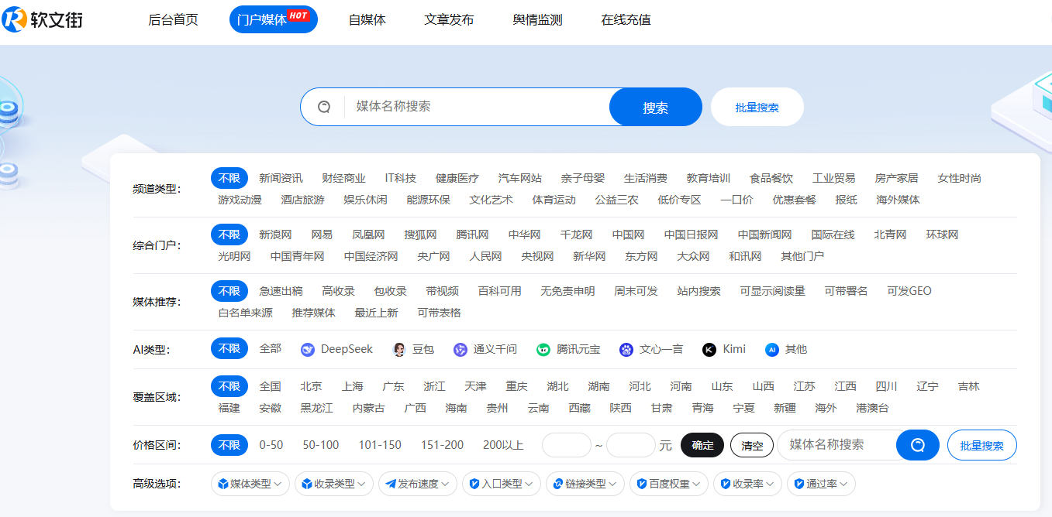
福州本地媒体资源：部分示例
媒体资源
类型 / 粉丝
高级代理价
福州新闻网首发
福州晚报官方
1,600 元/篇
投放策略（更多媒体，可参考软文街官网）
今日头条-玩在福州
本地生活 · 1.6万粉
800 元/篇
本地官方大号（福州新闻网等）单价高，适合做背书 1—2 条；日常触达，可以选用高收录，媒体，用性价比高的主流媒体做铺量。
今日头条-福州本地君
本地生活 · 3.3万粉
800 元/篇
今日头条-大嘴吃福州
本地美食 · 12.6万粉
1,056 元/篇
微博-福州每日播报
本地资讯 · 12.9万粉
576 元/条
微博-福州微广播
本地资讯 · 9.5万粉
576 元/条
微博-福州酷玩生活
本地生活 · 3.5万粉
576 元/条
微博-福州生活旅游攻略
本地生活 · 4.6万粉
400 元/条
搜狐网-福州本地玩乐
本地资讯号
24 元/篇
福州新闻快报 / 福州时报网
本地资讯网媒
40 元/篇

